Slide 1
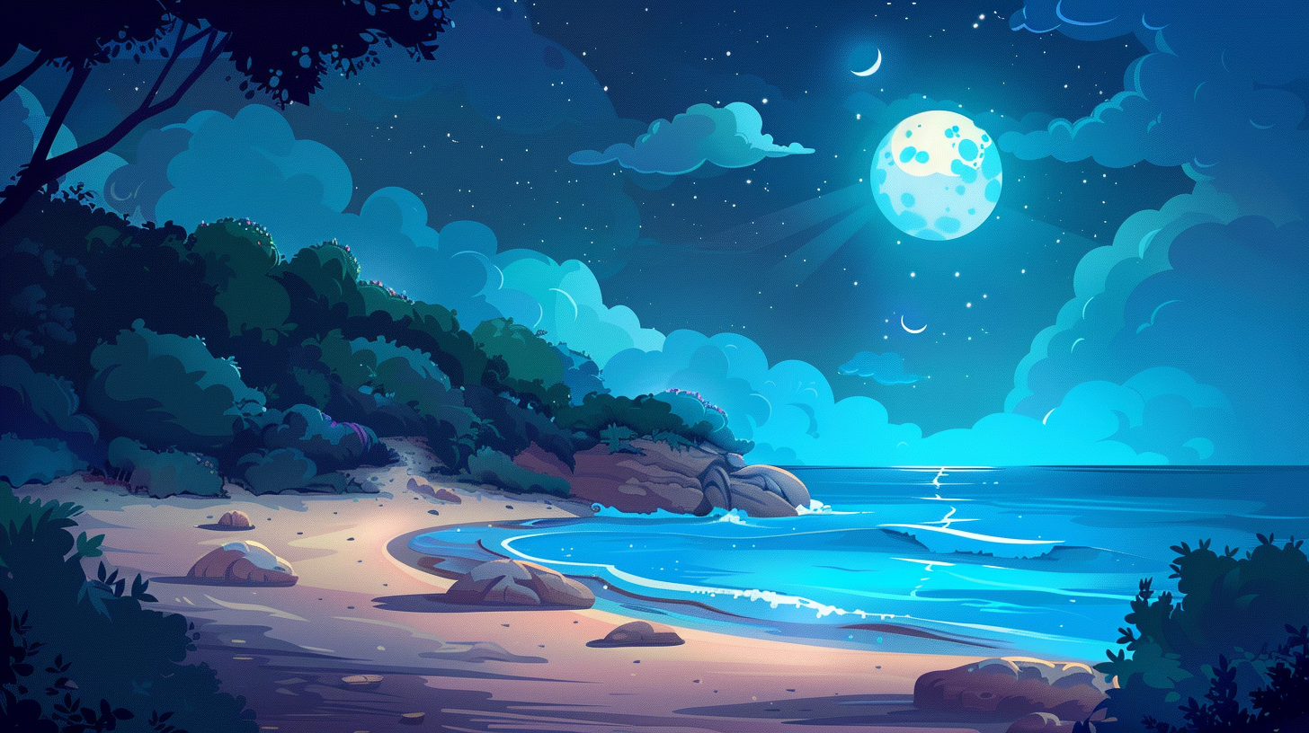




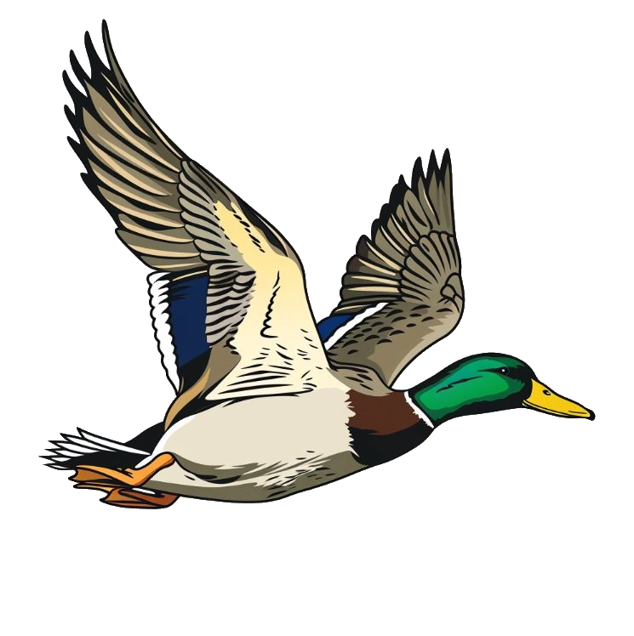

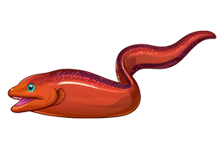

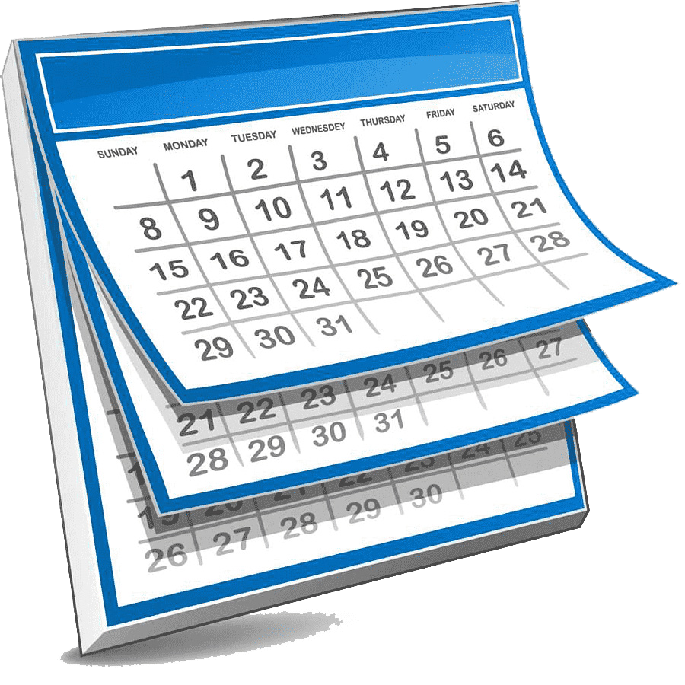




Влітку після дощу на небі можна побачити веселку.
Влітку птахи відлітають на південь.
Влітку тварини готуються до зими.
Влітку спекотно.
Січень – перший місяць літа.
Влітку дзвенять краплі.
Влітку у лісі багато ягід.
Влітку у школярів канікули.

